Slide 2
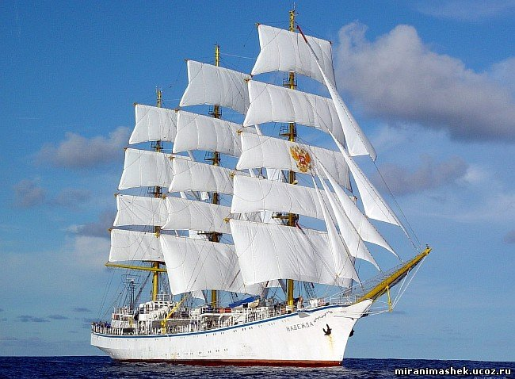
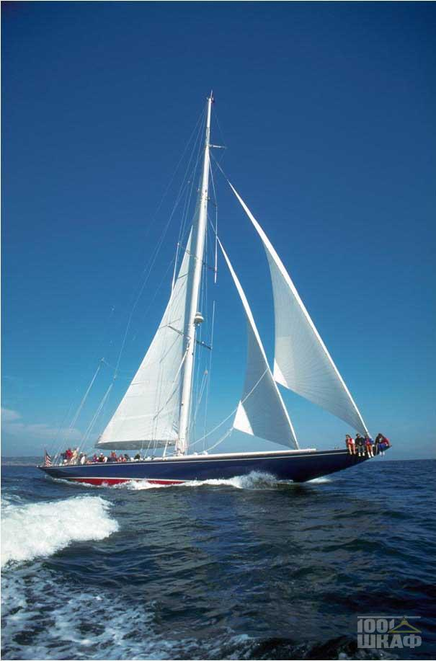
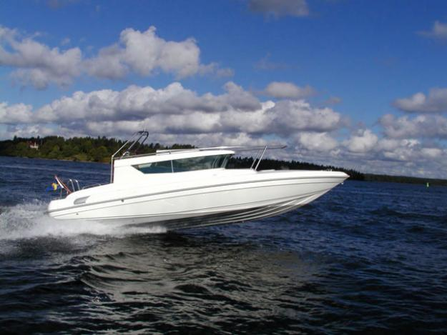
Водный транспорт

Slide 3
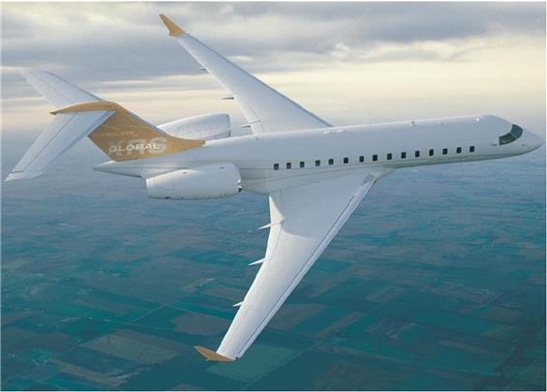
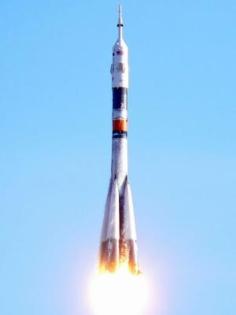
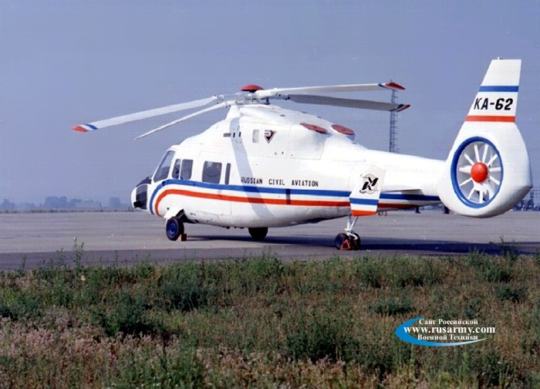
Воздушный транспорт

Slide 4
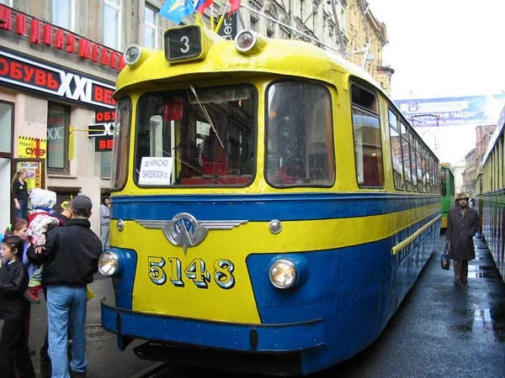
трамвай

Slide 5
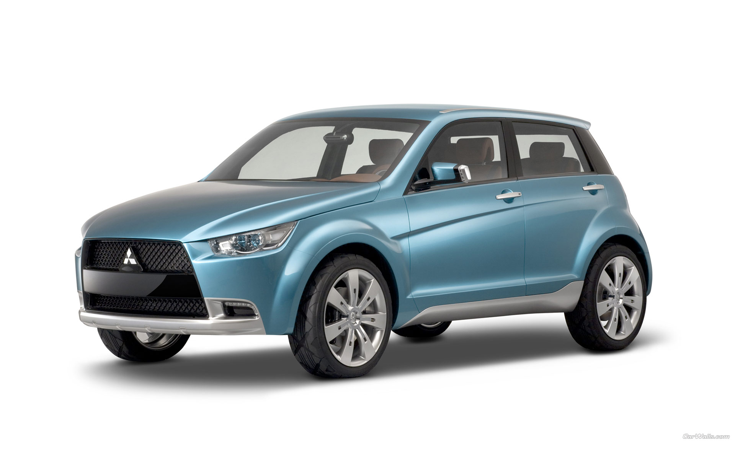
машина

Slide 6
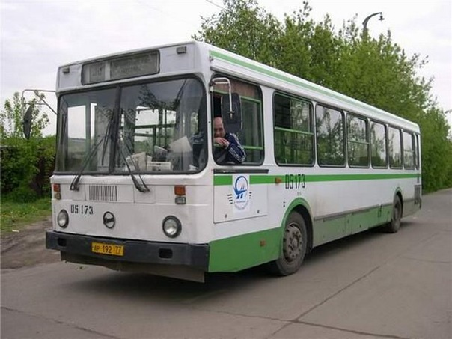
автобус

Slide 7
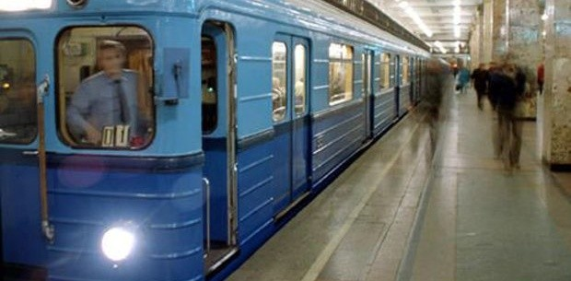
Подземный транспорт

Slide 8
Транспорт
Водный воздушный наземный подземный
Плывёт летит едет едет
Движение

Slide 9
Результаты исследования

Slide 10
Правила поведения в автобусе
1.Нельзя мусорить.
2.Нельзя курить.
3.Нельзя кричать.
4.Уступай место старшим.
5.Не высовывайся в окна.
6.Не отвлекай водителя во время движения.
7.Заплати за проезд.

